Slide 1



Slide 2

Evidências do Amor
Cláusio José de Melo

Slide 3



Slide 4
Amar, simplesmente amar, até de amor se extasiar,
Mais amor se dá muito mais amor se tem pra dar,
Ontem, hoje, amanhã e depois, seja o amor qual for,
Realizar absolutamente tudo COM, POR e PELO amor.

Slide 5


Slide 6
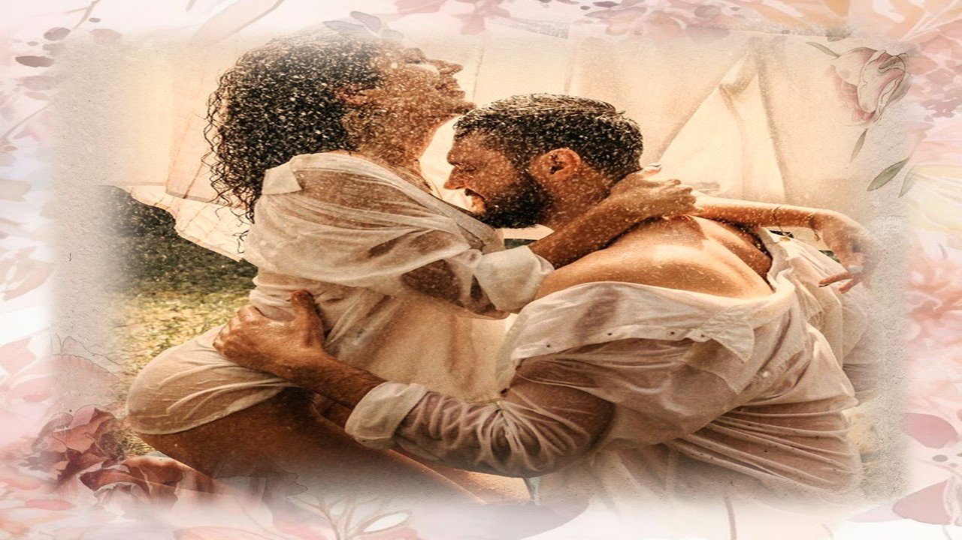

Slide 7


Slide 8


Slide 9


Slide 10


Slide 11


Slide 12


Slide 13


Slide 14


Slide 15


Slide 16


Slide 17
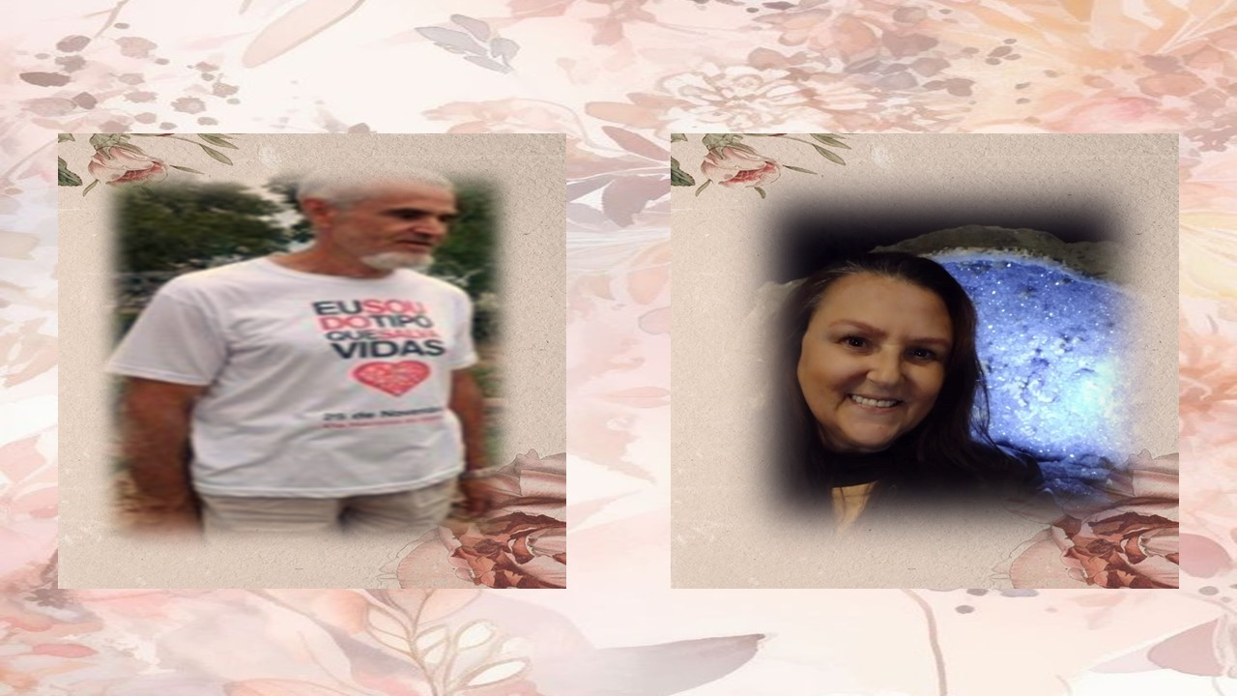
Cláusio José de Melo
Cléo Menegatt

Slide 18
Imagens: Internet e Acervo Pessoal
Texto: Cláusio José de Melo
Música: Elvis Preslei- And I Love You So
http://www.sergrasan.com.br/cleoslides
Canal no Youtube:
http://www.youtube.com/c/CleoniceMenegattGoelzer
Criação, Formatação e Edição:
Cléo Menegatt

